Slide 1
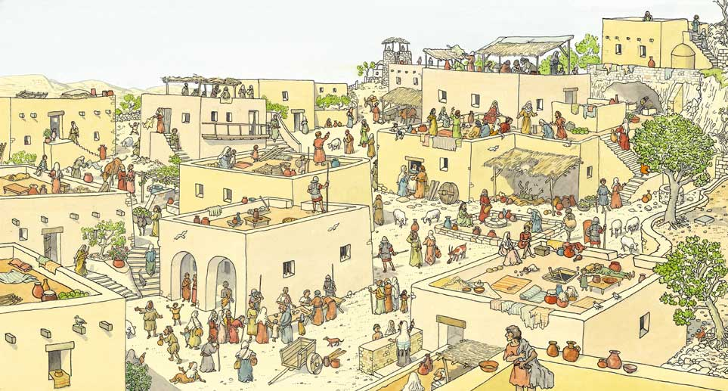

Slide 2
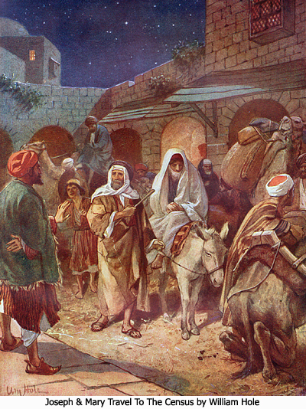
Betlem b’Ħafna nies

Slide 3
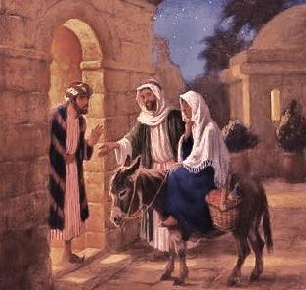
Ġużeppi u Marija ma jsibu mkien fejn joqogħdu.

Slide 4
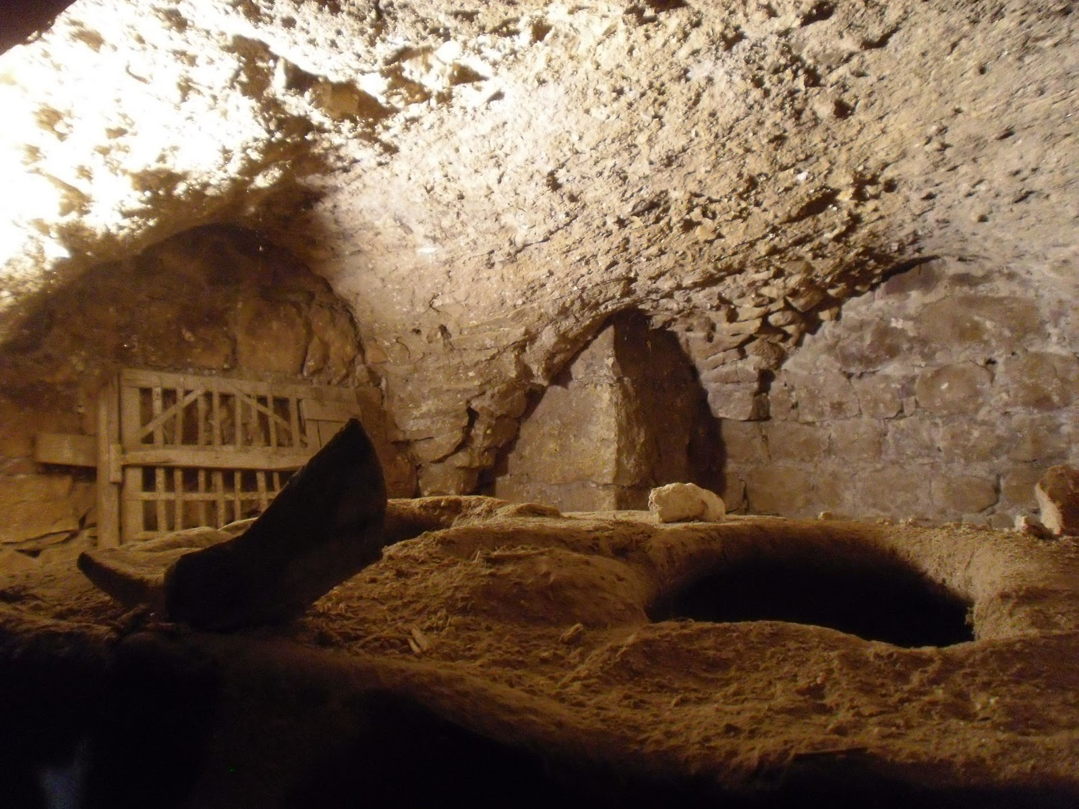
Għar vojt

Slide 5
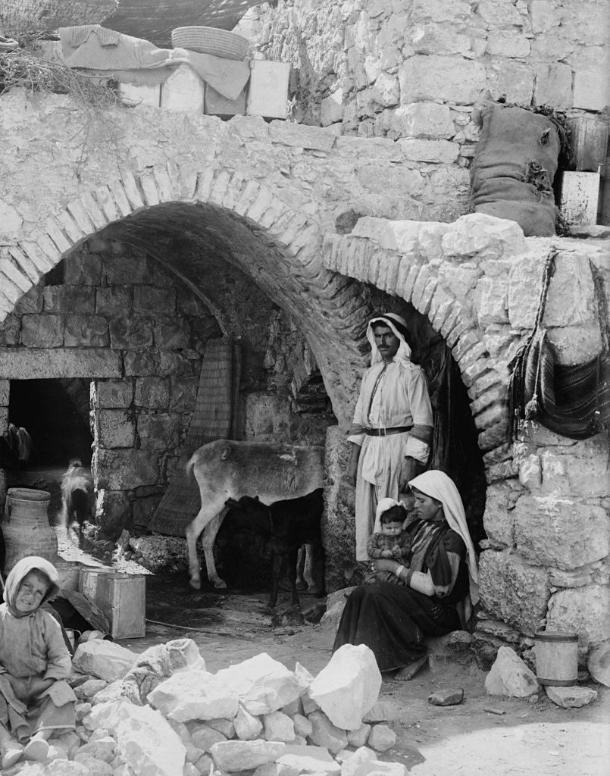
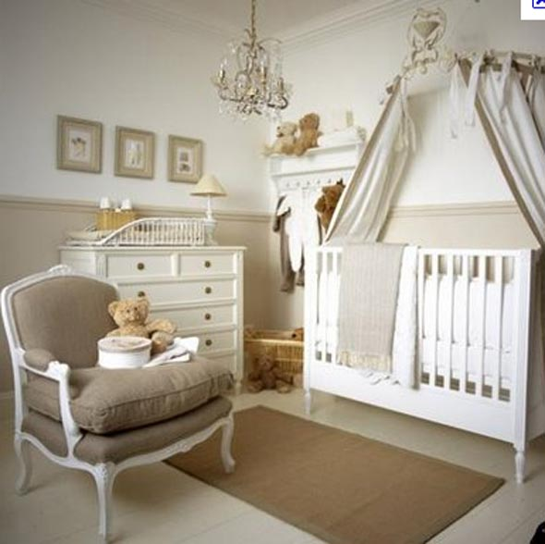
Għar
Kamra ta’ tarbija

